Slide 1
基础知识 ——About ACM-ICPC

Slide 2
复杂度计算
时间复杂度
空间复杂度

Slide 3
求解算法的时间复杂度的
具体步骤：
⑴ 找出算法中的基本语句；
算法中执行次数最多的那条语句就是基本语句，通常是最内层循环的循环体。
⑵ 计算基本语句的执行次数的数量级；
只需计算基本语句执行次数的数量级，这就意味着只要保证基本语句执行次数的函数中的最高次幂正确即可，可以忽略所有低次幂和最高次幂的系数。这样能够简化算法分析，并且使注意力集中在最重要的一点上：增长率。

Slide 4
⑶ 用大Ο记号表示算法的时间性能。
将基本语句执行次数的数量级放入大Ο记号中。
如果算法中包含嵌套的循环，则基本语句通常是最内层的循环体，如果算法中包含并列的循环，则将并列循环的时间复杂度相加。例如：
for (i=1; i<=n; i++) // O(n)
x++;
for (i=1; i<=n; i++) // O(N^2)
for (j=1; j<=n; j++)
x++;
第一个for循环的时间复杂度为Ο(n)，第二个for循环的时间复杂度为Ο(n2)，则整个算法的时间复杂度为Ο(n+n2)=Ο(n2)。
常见的算法时间复杂度由小到大依次为：
Ο(1)＜Ο(log2n)＜Ο(n)＜Ο(nlog2n)＜Ο(n2)＜Ο(n3)＜…＜Ο(2n)＜Ο(n!)

Slide 5
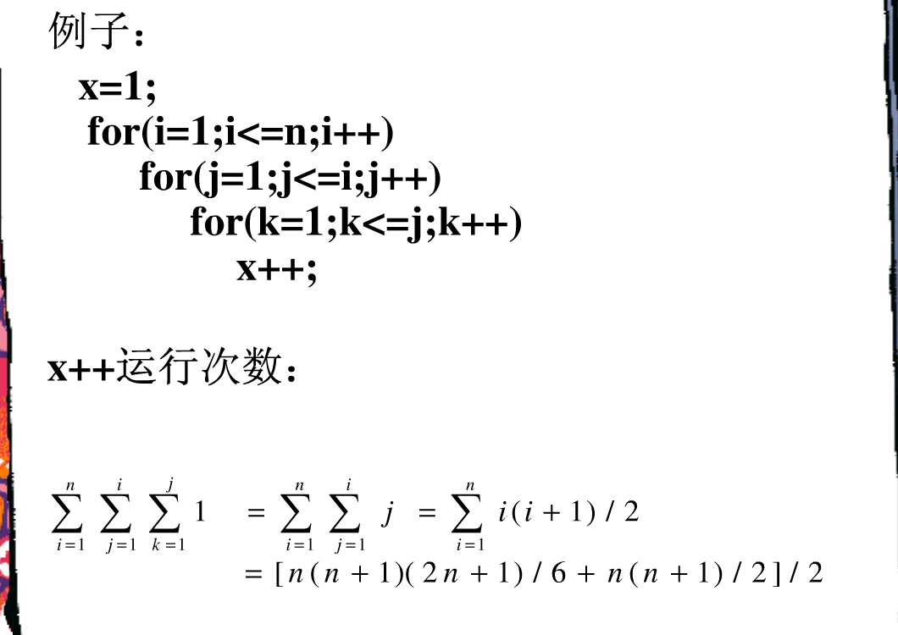

Slide 6
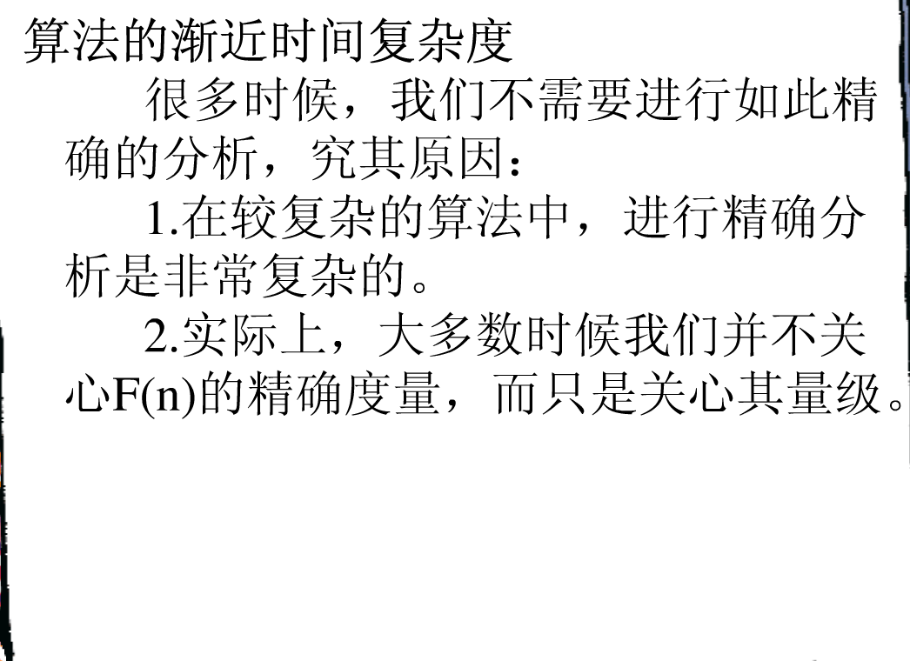

Slide 7
int func(int *array, int aSize, int key)
{
if ( array == NULL || aSize == 0 )
return -1;
int low = 0;
int high = aSize - 1;
int mid = 0;
while ( low <= high )
{
mid = (low + high )/2;
if ( array[mid] < key)
low = mid + 1;
else if ( array[mid] > key )
high = mid - 1;
else
return mid;
}
return -1;
}

Slide 8
int dfs(int *array, int low, int high, int key)
{
if ( low > high )
return -1;
int mid = ( low + high )/2;
if ( array[mid] == key )
return mid;
else if ( array[mid] < key )
return dfs(array, mid+1, high, key);
else
return dfs(array, low, mid-1, key);
}

Slide 9
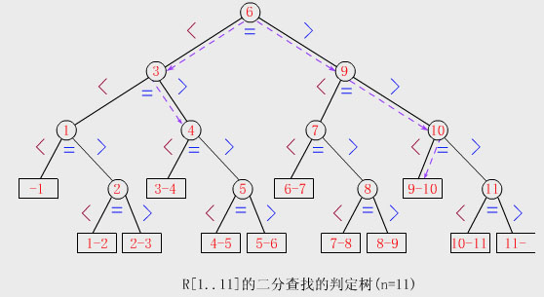

Slide 10
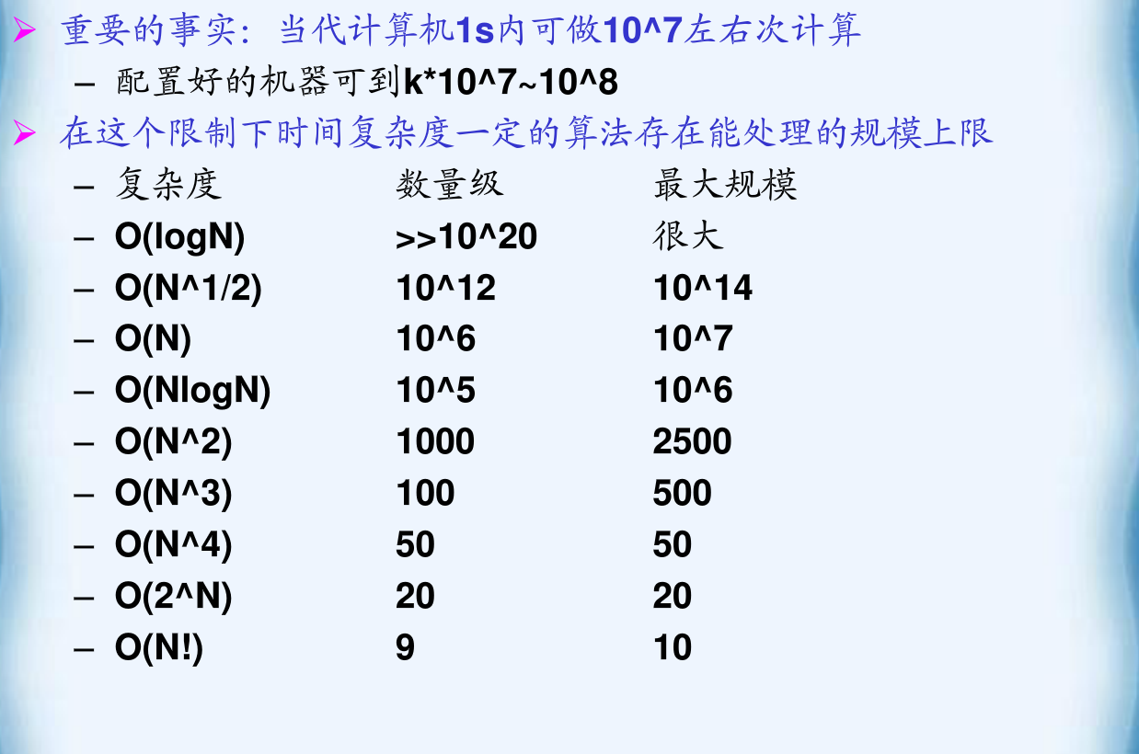

Slide 11
空间复杂度
ACM的比赛中，大多数情况以程序能运行为准，部分比赛有空间限制，同样是在敲代码前要计算好。
计算方法较为简单。
p.s. 在代码实现中尽量让空间复杂度明显易于计算，也就是说，尽量避免动态的开辟内存。

Slide 12
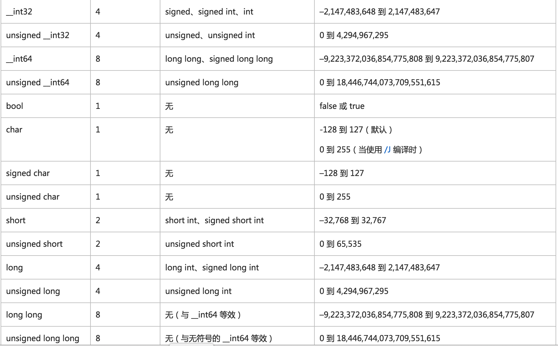
数据范围

Slide 13
当程序输入输出或是中间结果的值超过 long long 的范围的时候，怎么办？ E.g. 要求输入两个非常大的整数，输出相加后的结果。整数的长度可能上百上千甚至万。 Input 18745634875634234232342341325 33333333333333333333333333333 Output ？

Slide 14
大数
int an1[MAX_LEN], an2[MAX_LEN];
for( i = 0;i < MAX_LEN ; i ++ )
{
an1[i] += an2[i]; //逐位相加
if( an1[i] >= 10 ) //看是否要进位
{
an1[i] -= 10;
an1[i+1] ++; //进位
}
}

Slide 15
建议课后自己多了解下大数的性质及操作（i.e. 加减乘除模运算）
P.S. 赛场上或是刷题的时候常用Java中的BigInteger BigDecimal类，也请自行查询。

